Slide 1
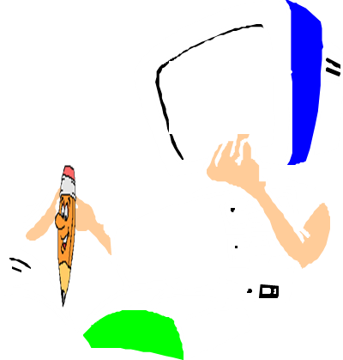
República de Panamá
Ministerio de Educación
I.P.T EL SILENCIO
Tema:
Asignatura: informatica
Facilitador: franklin Martínez
Integrantes/gamadiel dixon
Roger Abrego
Elvin morales
Ariel guerra
Benjamín Jiménez
Fecha de Entrega: 26/03/2015
Manejo técnico de caprino

Slide 2
No culpes a los demás por tus infortunios.
Fíate de Dios de todo corazón y no confíes en tu propia inteligencia.
Reconoce que no eres infalible y discúlpate por tus errores.
Devuelve todo lo que
tomes prestado.

Slide 3
Técnicas de Manejo
la Mancha

Slide 4
Manejo de producción caprina

Slide 5
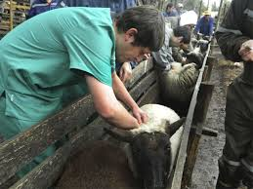
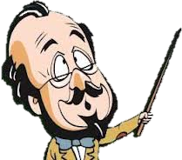

Slide 6
MANEJO PRESERVICIO
Carneros
Realizar un buen control de los carneros uno o dos meses antes del servicio. Esta práctica permitirá reponer
con anticipación los animales que se descarten como resultado de los controles.
Realizar examen clínico general y del aparato reproductor en particular (testículos, epidídimo y pene) donde
pueden aparecer alteraciones que afecten la fertilidad del macho. Prestar atención a la conformación de la boca
(prognatismo); dientes (desgaste-edad) y estado de los ganglios linfáticos superficiales (pseudotuberculosis)

Slide 10
Alimentación

Slide 13
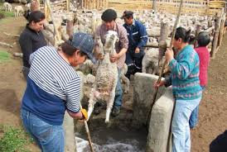

Slide 16
MUCHAS GRACIAS

